Slide 1
MANJARO
DİLA ASLAN

Slide 2
MANJARO NEDİR ?
Manjaro, Arch Linux dağıtımını temel alan ve son kullanıcı dostu olmayı hedefleyen bir GNU/Linux dağıtımıdır. Arch Linux, hızlı, güçlü ve hafif olması ve sürekli güncel olmasıyla bilinir. Bununla birlikte, Arch Linux, daha çok tecrübeli kullanıcılara hitap eden bir yapıya sahiptir ve teknik deneyime sahip kullanıcıları hedefler.
Bu çerçevede Manjaro GNU Linux, basitlik ve kolaylık felsefesini Arch Linux ile birleştirerek masaüstü yöneticileri ile son kullanıcıya ulaşır.

Slide 3
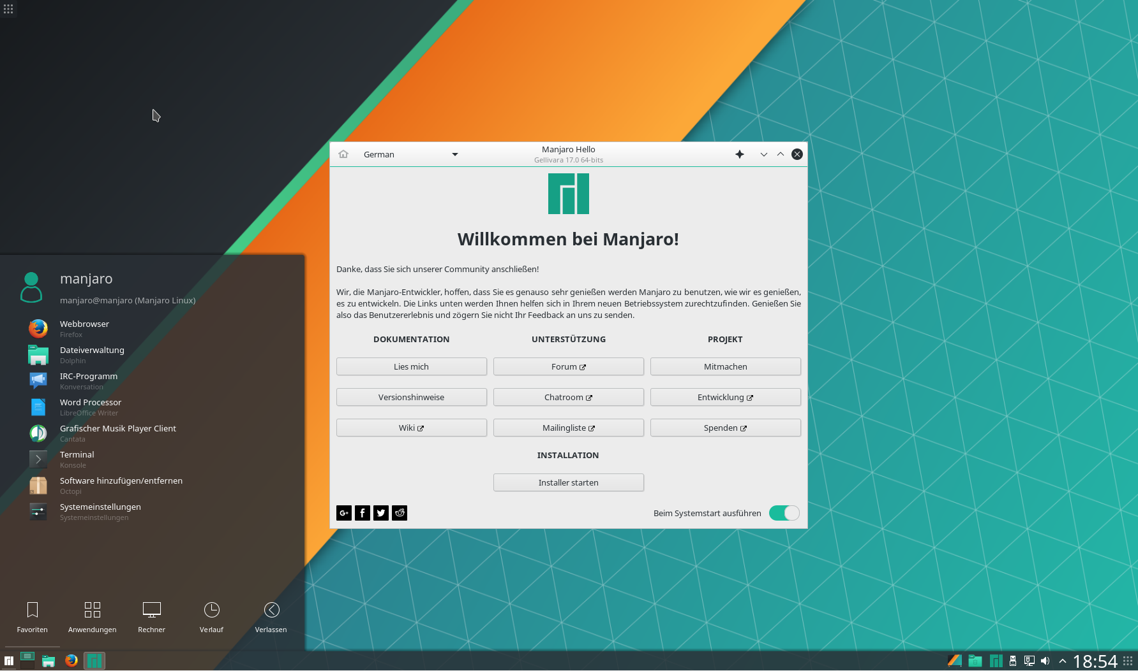
EKRAN GÖRÜNTÜSÜ

Slide 4
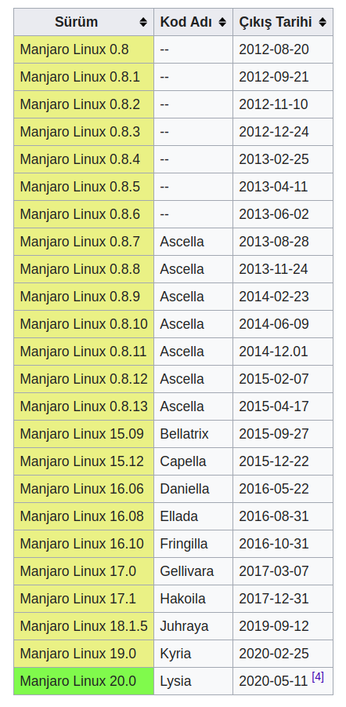
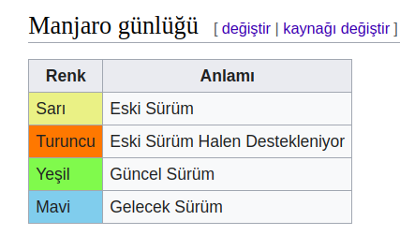
SÜRÜMLER

Slide 5
Manjaro Hakkında
Manjaro, bağımsız geliştirilen Arch tabanlı, kullanıcı dostu bir Linux dağıtımıdır. Arch, kendisini, hızlı, güçlü ve hafif olmasının yanında son sürüm paketleri içeren bir dağıtım olarak tanımlar. Ancak, Arch aynı zamanda teknik bilgisi olan ve tecrübeli kullanıcıları hedeflemektedir. Dünya genelinde geliştirilen Manjaro, Arch işletim sisteminin tüm olumlu yönleri ile birlikte kullanıcı dostu ve erişilebilir olması ile kendisini takdim eder. 32 ve 64 Bit sürümleri ile Manjaro ( Manjaro 17.1 ile başlayarak, 32 bitlik destek sonlandırılmıştır) , hem yeni Linux kullanıcılarına hem tecrübeli kullanıcılara hitap etmektedir ve ek olarak bazı özellikleri vardır:
• Hazır masaüstü ortamı
• Hazır grafik arayüzlü kurulum araçları ile kolay kurulum ve sistem yükseltme
• Hazır kurulu çözücüler ve çoklu ortam uygulamaları
• Hazır gelen, Skype, Firefox ve Libre Office gibi uygulamalar

Slide 6
Özellikler
Manjaro, Arch ile aynı özellikleri taşımaktadır: • Hız, güç ve verimlilik • Son sürüm yazılımlara erişim • Sürekli geliştirilen ve güncel durumda olan sisteminiz ile yeni sürümleri yüklemenize gerek kalmayan yapısı (Rolling Release) • Arch kullanıcı depolarına (AUR) erişim.
Ancak, Manjaro kendine özgü özellikler de içermektedir:
• Sadeleştirilmiş , kullanıcı dostu kurulum işlemleri
• Donanımlarınızın otomatik tanınması (ekran kartı gibi)
• Gerekli sürücülerin otomatik kurularak yapılandırılması
• Bütünü ile test edilmiş kendi kararlı depoları
• Çoklu çekirdek kurulumu ve kullanımına destek.

Slide 7
Manjaro masaüstü ortamları
İndirilebilecek dört resmi ve resmi olmayan “topluluk” Manjaro sürümleri bulunmaktadır. Manjaro, Architect sürümü dışında önceden kurulmuş bir masaüstü ortamı ve bir dizi popüler yazılım uygulamasıyla birlikte gelir .
Architect sürümü , diğer üçü gibi önceden yüklenmiş bir masaüstü ile gelmiyor. Bunun yerine, hangi paketleri kuracağınızı seçerek Manjaro kurulumunuzu olmasını istediğiniz ¸ şekilde uyarlama imkanı sunulur. Bu sürüm yeni başlayanlar için değil, orta ve ileri seviye kullanıcılar için daha uygundur.

Slide 8
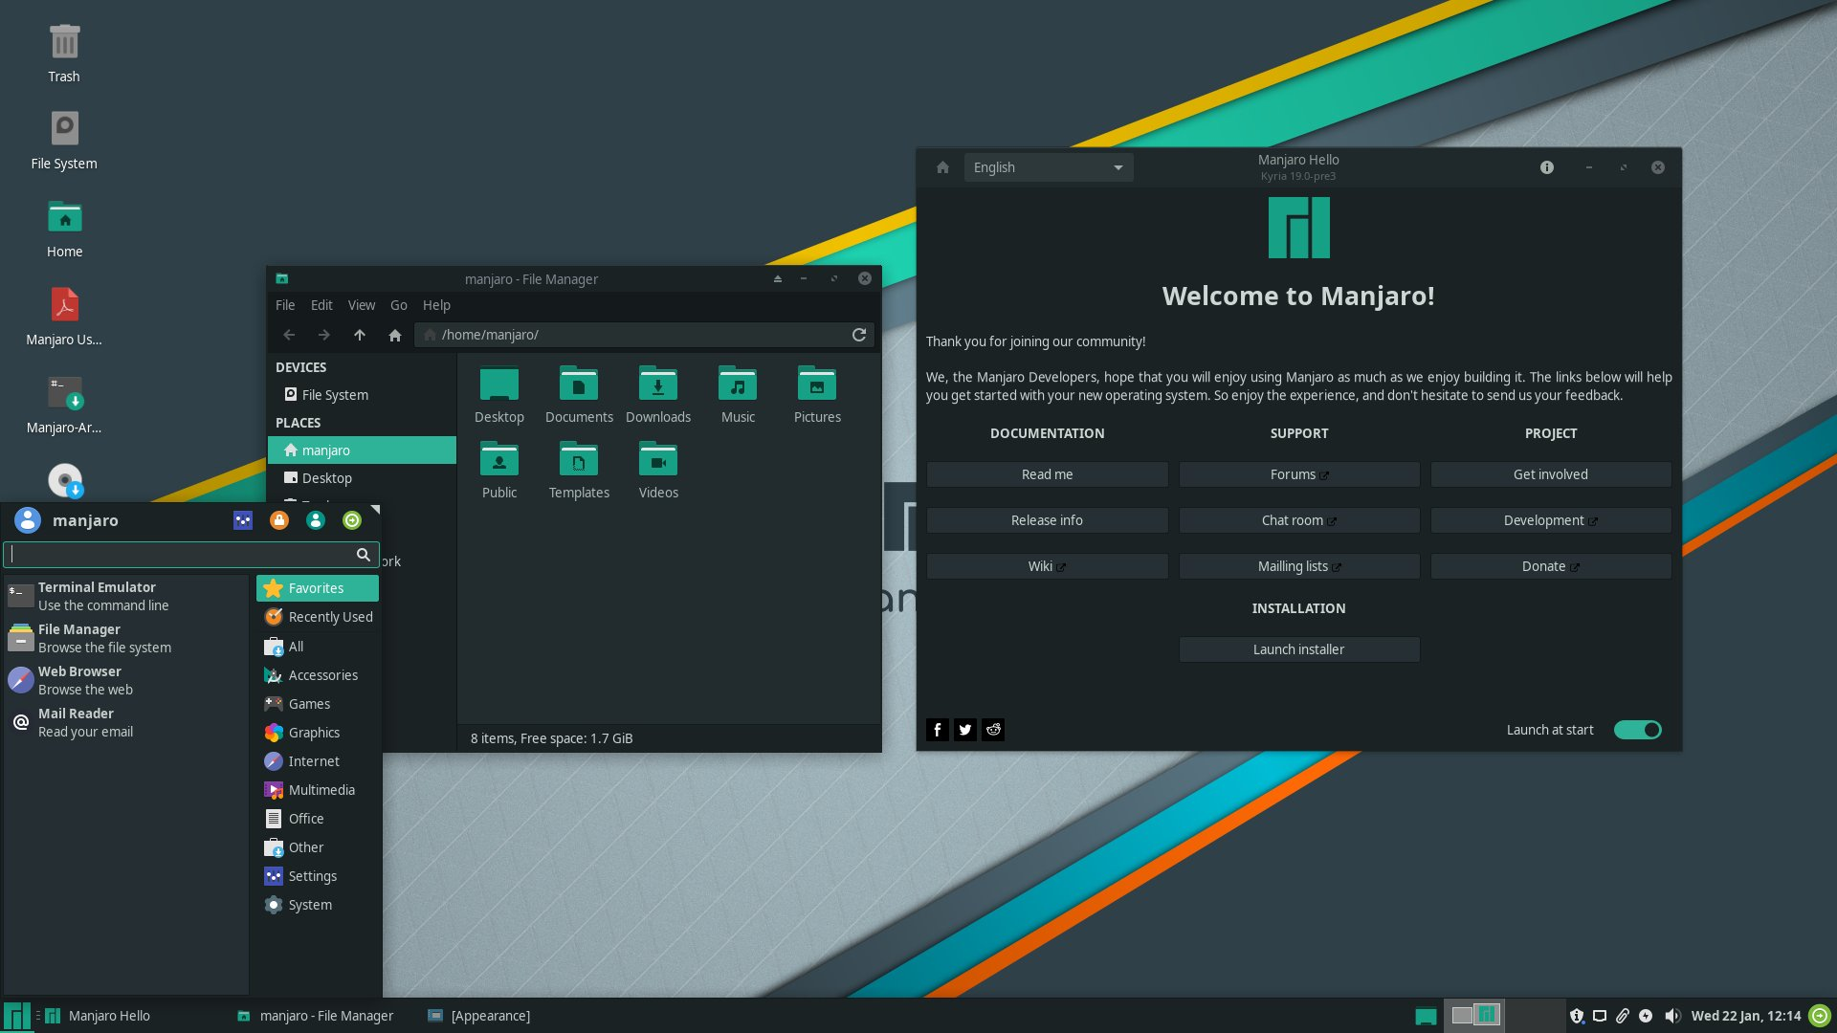
XFCE
XFCE masaüstü ortamı, bilinen bir masaüstü arayüzünü korurken hafif olması için tasarlanmıştır. Hangi sürümü seçeceğinden emin olmayan kullanıcılar için iyi bir seçenektir. Sistem kaynaklarında hızlı ve düşük olmayı hedeflemektedir. Geleneksel UNIX modülerlik ve yeniden kullanılabilirlik felsefesini somutlaştıran bir masaüstü ortamıdır.

Slide 9
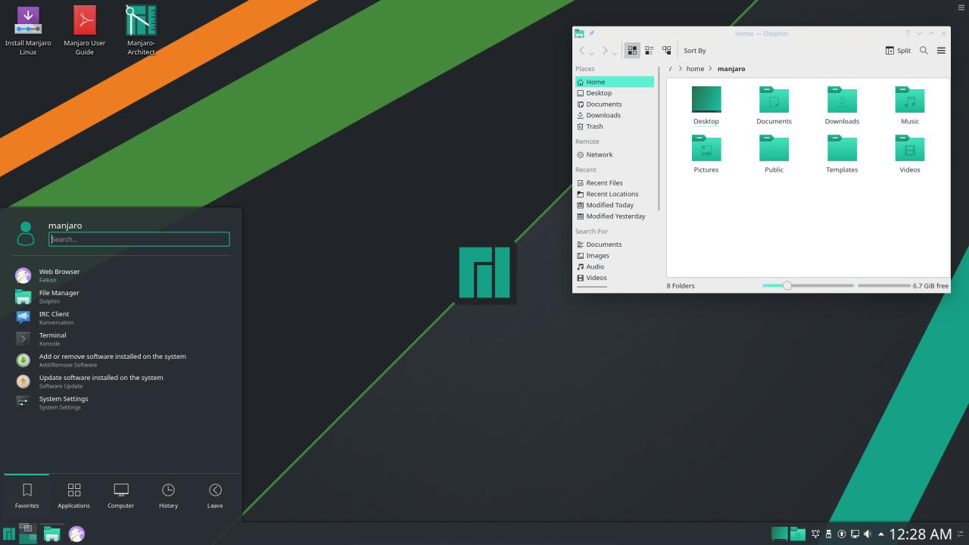
KDE
KDE Plasma kullanıcı dostu ve özelleştirilebilir bir masaüstü isteyenler içindir. Uygulamalara erişmek için çeşitli menü stilleri sağlayan zengin özelliklere sahip ve çok yönlü bir masaüstü ortamıdır. Çok fazla işlevsellik ve seçenek içeren oldukça entegre bir ortam sunar.

Slide 10
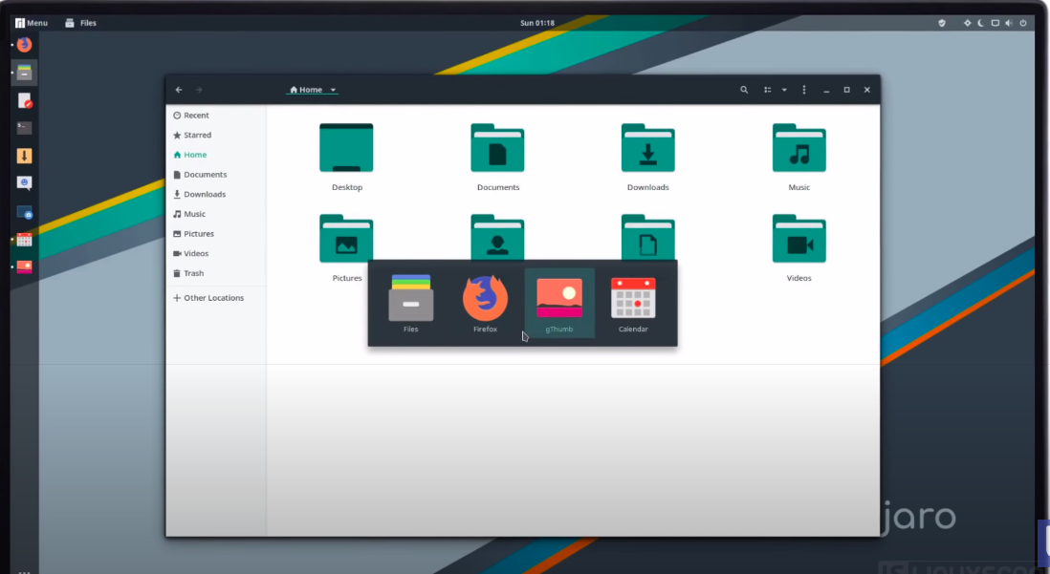
GNOME
En yaygın ihtiyaçların karşılanması için eksiksiz ve estetik açıdan uyumlu bir dizi uygulama ile birlikte gelir. Çok modern ve basit bir masaüstü isteyenler için olan bu sürüm, geleneksel konseptleri kıran ve kullanıcıların görevlerine odaklanmalarını sağlayan GNOME 3 masaüstü ile birlikte geliyor.

Slide 11

Paket Sistemi
Manjaro'da, Paket Yönetimi Pacman tarafından komut satırı (terminal) aracılığıyla yönetilir.
Pacman, varsayılan olarak Manjaro Linux'a kurulmuş olarak gelir.
Pacman, Arch geliştiricileri tarafından geliştirilmiştir.
Pacman sadece komut satırından kullanılabilir, Manjaroda ki grafiksel paket yöneticisi için Pamac veya Octopi kullanılır.
Pacman sadece resmi Manjaro deposunu kullanabilir. Arch User Repository'ye (AUR) erişmek, flatpaks kullanmak ve snaps kullanmak için ayrı makaleler vardır.

Slide 12
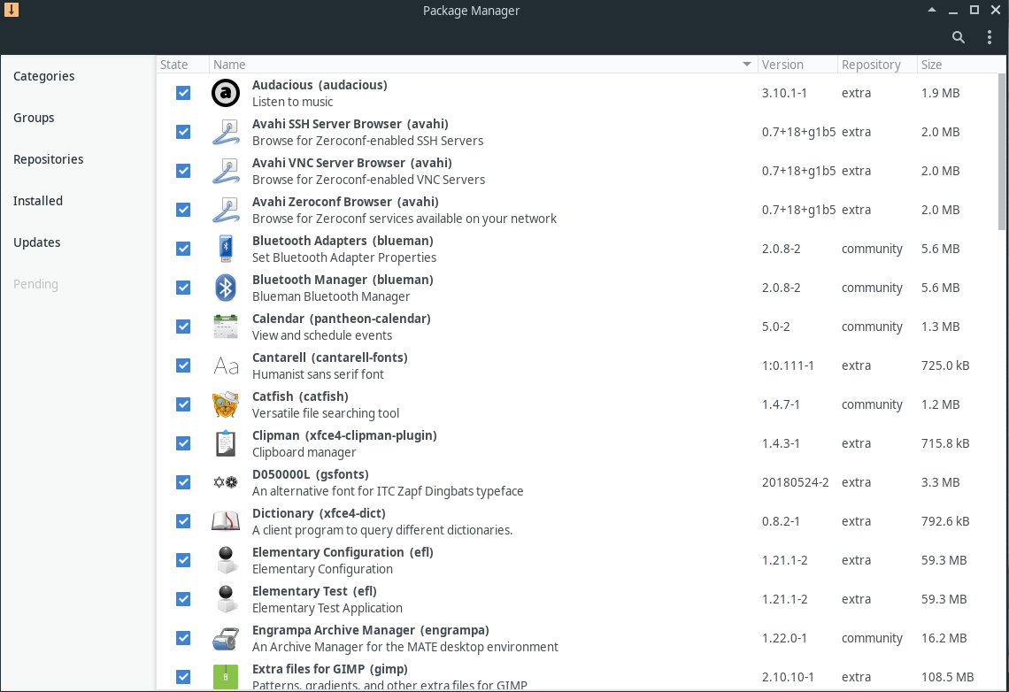
Pamac
Pamac, Manjaro'nun Paket Yöneticisidir. AUR (Arch User Repository) ve Appstream desteği ile libalpm'ye dayanır. Güçlü bir özellik kümesi sunarken kullanımı kolay bir arayüz sağlamaya odaklanmaktadır.

Slide 13
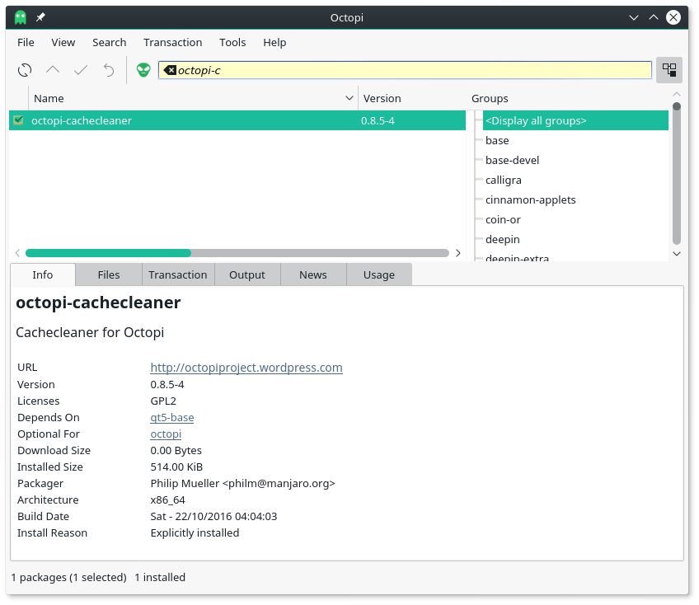
Octopi
Octopi, terminalde Pacman yerine veya buna ek olarak kullanılabilen bir GUI Yazılım Yönetimi veya Paket Yönetimi programıdır. Octopi, bazı Manjaro sürümlerinde (KDE ve LXQT) varsayılan paket ve güncelleme yöneticisidir. (Diğer sürümlerde varsayılan değer Pamac'tır )
Octopi, resmi depolardan tekil paketlerin güncellemelerini, kaldırılmasını ve kurulumunu yönetebilir. Arama alanını kullanarak dosyaları arayabilir.
Octopi, kullanılabilir bir sistem güncellemesi olduğunda kırmızıya dönen bir panel uygulaması bildiricisi (Octopi logosu) kullanır. Panel uygulamasına istendiğinde sağ tıkladığınızda masaüstünüzde Octopi'yi açma seçeneği sunulur.

Slide 14
Manjaro ile birlikte GUI'lere birçok ortak görev üstlenmesine rağmen, özellikle yeni kullanıcılara diğer kullanıcı dostu dağıtımlarda olduğu gibi yardımcı olmak için, zaman zaman terminali bir şeyler yapmak için kullanmak gerekebilir.
Wiki'de bulunan kılavuzların çoğu, özellikle problemleri çözme ve sistemi ayarlama konusunda terminali kullanmaya dayanır. Manjaro'nun nasıl çalıştığı hakkında daha fazla bilgi edinmek isteyen kullanıcılar ve çok yönlülüğünden tam olarak yararlanmak isteyenler için terminalin nasıl kullanılacağını öğrenmek şiddetle tavsiye edilir.

Slide 15
Dosya Sistemi
Manjaro'daki varsayılan dosya sistemi olan Ext4, en çok kullanılan Linux dosya sistemlerinin (Ext3, Ext2) evrimidir ve öncekilere göre daha iyi tasarım, daha iyi performans, güvenilirlik ve özellikler vaat etmektedir.
Microsoft, büyük dosyaları, çok sayıda dosyayı tutabildiğinden ve çok büyük bölümler kullanabileceğinden, FAT32 ve NTFS'nin yetersizliklerini telafi etmek için exFAT'i (Genişletilmiş Dosya Konumlandırma Tablosu) oluşturmuştur. Linux, Windows, MacOS ve diğer birçok cihazda desteklenen, en uyumlu dosya sistemlerinden biridir. Birçok sistem arasında çıkarılabilir bir cihazı paylaşmanız gerektiğinde iyi bir seçimdir.
ExFAT kullanmak için exfat-utils paketini kurmanız gerekir.
pamac install exfat-utils

Slide 16
MHWD (Manjaro Hardware Detection) & MSM (Manjaro Settings Manager)
Manjaro Hardware Detection, yani Manjaro Donanım Tanıma ve Yapılandırma aracı. Bu araç kurulan sistemi optimize eder. Donanımın sürücülerini yükler. Yüklediği sürücüleri en iyi şekilde yapılandırır. MHWD ekran kartı sürücüsünü yükleme ve yapılandırması bakımından başarılı bir araçtır. Manjaro Linux, MHWD sayesinde, Intel ve Nvidia grafik işlemcileri arasında geçiş imkanı sunan Optimus teknolojisini sorunsuz ve kararlı bir şekilde çalıştırır.
Manjaro Settings Manager, yani Manjaro Ayar Yöneticisi. Bu araç, sistem kurulduktan sonra sistem yerelini ayarlama, eksik dil paketlerini yükleme, klavye düzeni, klavye alt türevleri, kullanıcı hesabı ekleme kaldırma, ekran kartı sürücülerini yapılandırma ve kablolu kablosuz ağ sürücülerini yapılandırma gibi ayar ve iyileştirmeleri kullanıcıya kolay şekilde yapma imkanı sunar.

Slide 17
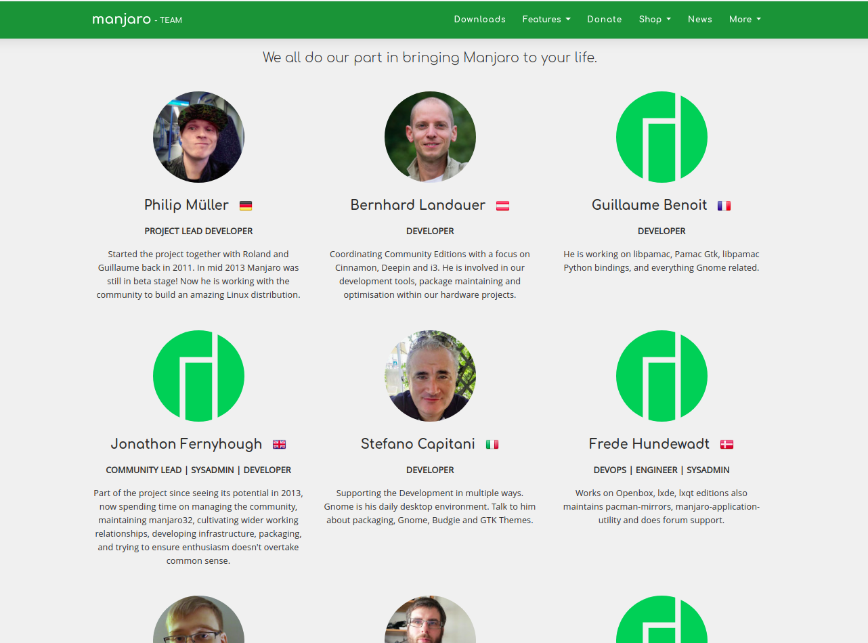
Geliştirici
Manjaro, Manjaro topluluğu tarafından geliştirilen bir dağıtımdır.
Geliştirici ekip, topluluğun resmi sitesinde gösterilmiştir.

Slide 18
Referanslar
https://wiki.manjaro.org/index.php?title=Pamac
https://wiki.manjaro.org/index.php?title=Pacman_Overview
https://wiki.manjaro.org/index.php?title=Pamac
https://wiki.manjaro.org/index.php?title=Octopi
https://wiki.manjaro.org/index.php?title=File_Systems
https://archman.org/manjaro-linux-araclari/

